Slide 1
ANDORA
Pia Marić
7. razred

Slide 2
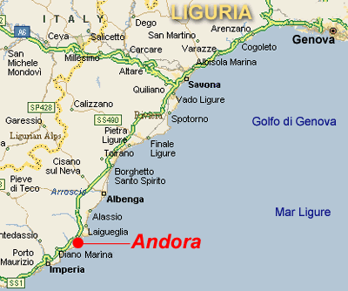
Sadržaj
Osnovno o Andori
Povijest
Politika
zastava
Prirodna obilježja
Upravna podjela
Gospodarstvo
Stanovništvo
9. Mediji
10. zanimljivosti
11. izvori

Slide 3
1. Osnovno o andori
Kneževina Andora je mala europska država u Pirenejima između Francuske i Španjolske.
Himna: El Gran Carlemany, Mon Pare
Glavni grad: Andorra la Vella
Službeni jezik: katalonski
Suknez: François Hollande
Predsjednik Vlade: Antoni Martí
Površina: 191. po veličini
Valuta: euro
Stanovništvo(2011): 85 082

Slide 4
2. Povijest
Andora je kao grofovija u sastavu Španjolske marke utemeljena potkraj VIII. ili početkom IX. stoljeća.
Budući da je zemlja relativno izolirana, kroz povijest imala je malo veza sa drugim zemljama, osim Francuske i Španjolske.
Prvi Ustav donesen je 1993, kada su održani i prvi opći izbori.
1993. godine, andorski politički sustav je temeljito moderniziran, te je te godine zemlja napokon postala članica UN-a.

Slide 5
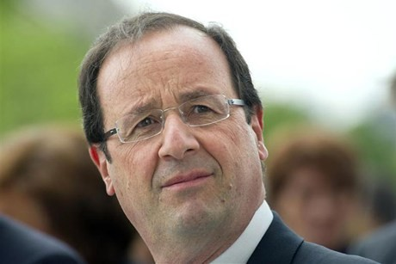
3. Politika
Andora je po ustroju parlamentarna kneževina, čiji su sukneževi predsjednik Francuske i biskup Urgella iz Španjolske.
Premijer Andore je šef vlade, koja ima izvršnu vlast
. François Hollande

Slide 6
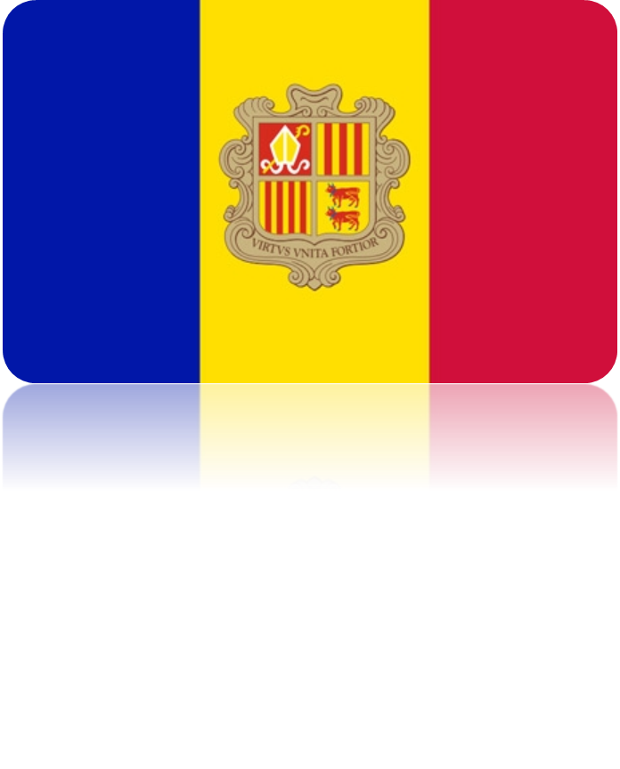
4. zastava
Zastava se sastoji od tri jednako široke okomite pruge plave, žute, i crvene boje. Grb Andore smješten je u sredini, na žutoj prugi.

Slide 7
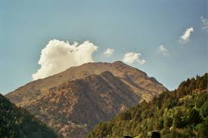
5. Prirodna obilježja
Andora je planinska država smještena u istočnim Pirenejima
prosječna je visina u državi 1 997 m
njena najviša točka je Coma Pedrosa od 2 946 metara
Između planina se nalaze tri uske doline, koje čine oblik slova Y, te se spajaju u rijeku Valiru koja teče prema španjolskoj Kataloniji.
Coma pedrosa

Slide 8
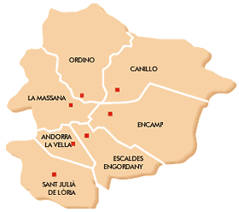
6. Upravna podjela
Andora se dijeli u sedam župa (Parròquies):
Canillo, najraširenija župa
Encamp, selo u središtu zemlje
Ordino, najsjevernija župa
La Massana
Andorra la Vella, glavni grad i najnaseljenija župa
Sant Julià de Lòria, najjužnija župa (španjolska granica)
Escaldes-Engordany, najnedavnija župa (1978.)

Slide 9
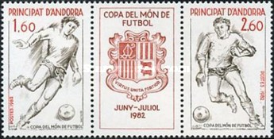
7. GOSPODarstvo
Turizam je glavna andorska gospodarska aktivnost koja nosi oko 80% ukupnog BDP-a. Godišnje državu posjeti oko 9 milijuna turista, koji su privučeni bogatom zimskom i ljetnom ponudom, te bez poreznim proizvodima.
Poljoprivreda je prilično ograničena, budući da je samo 2% zemljišta države obradivo, te se hrana većinom uvozi.
Andora nije punopravni član Europske unije, ali sa njom ima posebne odnose, te se tretira kao njena članica u proizvodnji dobara.
andora izdaje svoje poštanske marke, a poštansku službu na njezinom teritoriju obavljaju poštanske uprave susjednih zemalja: Francuske i Španjolske.

Slide 10
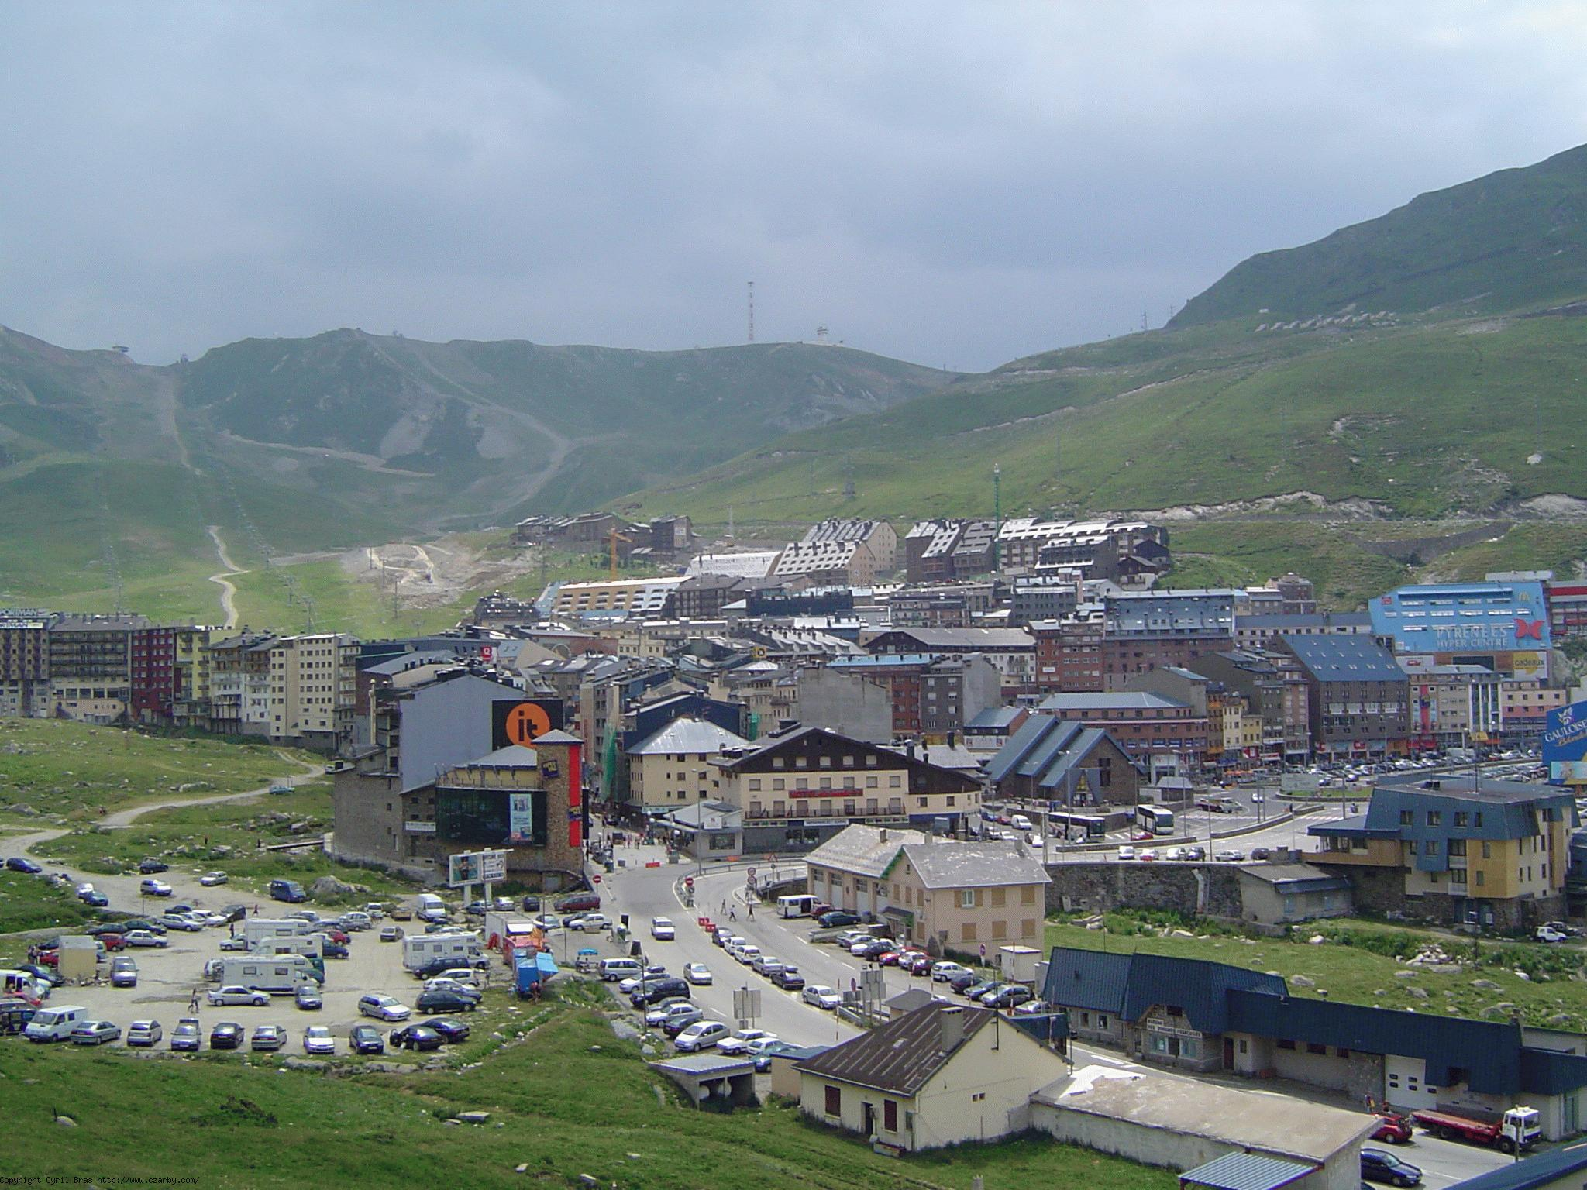
8. stanovništvo
Andorci su manjina u svojoj zemlji, samo 33% stanovništva je andorske nacionalnosti.
Najraširenija religija je katoličanstvo. Pismenost je 100%.
U državi postoje dvije srednje škole, te jedan fakultet.
PAS DE LA CASE

Slide 11
9. MEDIJI
Dnevne noviNE : Diari D'Andorra
El Periòdic
Radio: Radió Nacional d'Andorra (RNA) - državna radio postaja
Radio Valira - komercijalna postaja
Televizija: Andorra Televisió (ATV)

Slide 12
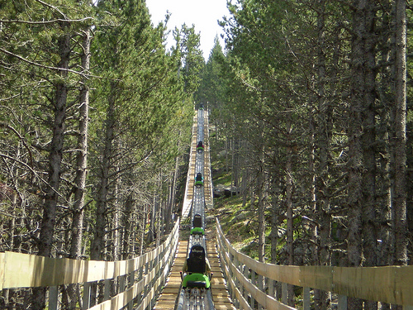
10. zanimljivosti
Stanovnici andore žive najduže
Andora je jedna od katalonskih zemalja, jedna sa potpunom neovisnošću
S obzirom da država nema vlastitu vojsku, njezina dužnost je obrana francuske i španjolske
U mjestu santa julia de loria izgrađen je najveći alpski tobogan dužine 5 300 m,a smješten je u zabavnom parku naturlandija
tobogan u naturlandiji

Slide 13
11. izvori
http://proleksis.lzmk.hr/8610/
http://hr.wikipedia.org/wiki/Andora
http://www.enciklopedija.hr/Natuknica.aspx?ID=2572

